Slide 1
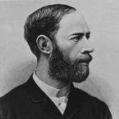

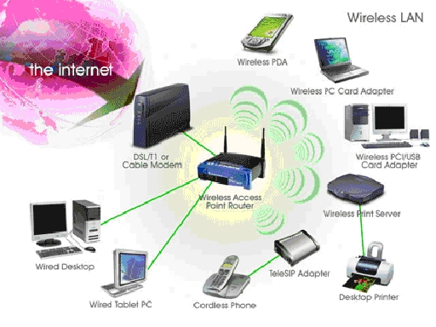
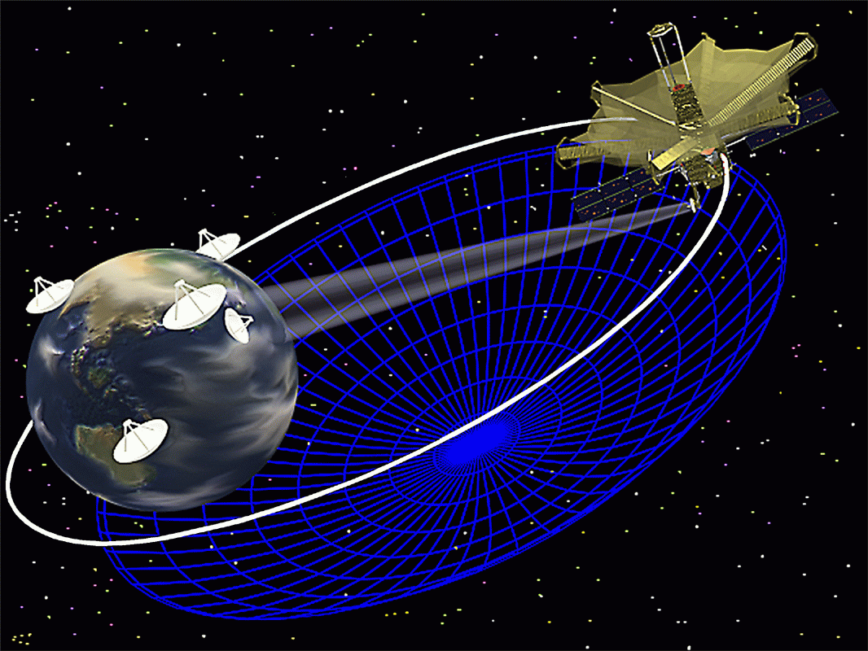

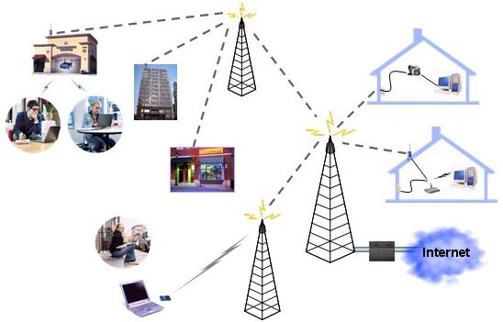
P10. TRƯỜNG ĐIỆN TỪ - SÓNG ĐIỆN TỪ
James Clerk Maxwell
(1831-1879)
Notes:
chuong 7:điện từ trường

Slide 2
Dòng điện
Từ trường
Điện trường
Từ trường
Notes:
chuong 7:điện từ trường

Slide 3

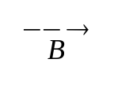


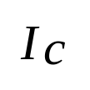

LUẬN ĐIỂM 1 :
TỪ TRƯỜNG(~t) -> ĐIỆN TRƯỜNG XOÁY?
  Luận điểm thứ nhất:
  Khi từ thông gửi qua một vòng dây kín biến thiên theo thời gian thì xuất hiện dòng điện cảm ứng trong vòng dây (chiều xác định theo ĐLuât Lenx):
đang tăng
đang giảm
Từ thí nghiệm Maxwell rút ra kết luận suất điện động cảm ứng không phụ thuôc vào bản chất của dây hay nhiệt độ của dây => vòng dây dẫn không phải là nguyên nhân sinh ra điện trường!
Nguyên nhân sinh ra dòng cảm ứng là sự biến đổi của từ thông qua mạch theo thời gian => điện trường gây ra dòng cảm ứng chỉ có thể do từ trường biến đổi theo thời gian gây ra.
Notes:
chuong 7:điện từ trường

Slide 4
Vậy điện trường này như thế nào?
Điện trường này là điện trường tĩnh?
Ta có đường sức của điện trường tĩnh là đường cong hở => công của điện trường tĩnh trong sự dịch chuyển hạt điện theo đường cong kín bằng 0: Vô lí!!!
Điên trường tĩnh ko thể tạo ra dòng điện khép kín được!
Để tạo ra dòng điện khép kín thì công của điện trường trong sự dịch chuyển hạt điện theo đường cong kín phải khác 0. Nghĩa là đường sức của điện trường phải là các đường cong kín.
Thực nghiệm cũng đã xác nhận điều này. Người ta gọi điên trường này là điên trường xoáy.

Slide 5
NỘI DUNG LUẬN ĐIỂM 1:
BẤT KÌ MỘT TỪ TRƯỜNG NÀO BIẾN ĐỔI THEO THỜI GIAN CŨNG SINH RA MỘT ĐIỆN TRƯỜNG XOÁY

Slide 6
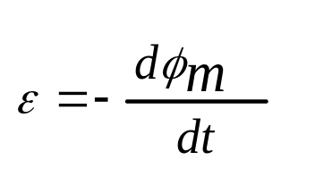
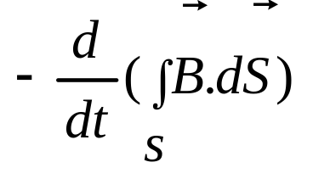


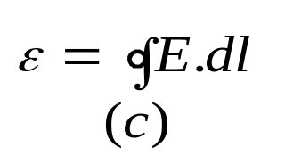
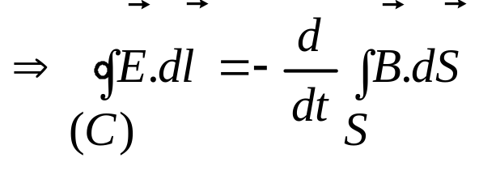


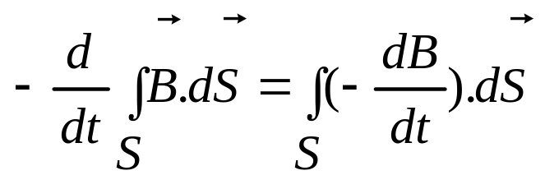
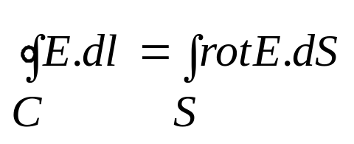
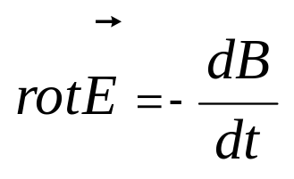
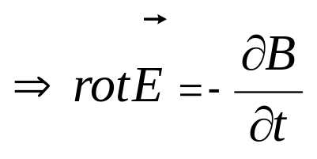
PHƯƠNG TRÌNH MAXWELL-FARADAY
Theo định luật cảm ứng điện từ ta có:
=
Mặt khác theo định nghĩa của suất điện động ta có:
(C)
Mặt khác:
và
Suy ra:

Slide 7
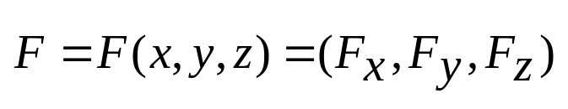

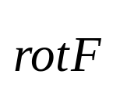
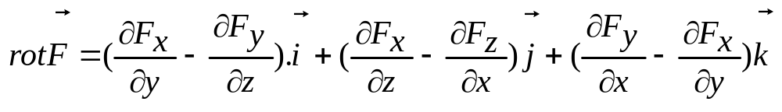
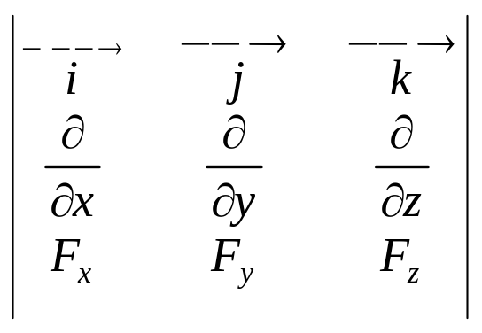
Vecto xoáy rota:
Cho trường vecto:
Ta gọi vecto xoáy hay rota của trường
Kí hiệu là
là vecto xác định bởi công thức:
hay

Slide 8
LUẬN ĐIỂM 2:
ĐIỆN TRƯỜNG (~t) ->TỪ TRƯỜNG?
  Luận điểm :
Bất kì 1 điện trường nào biến đổi theo thời gian cũng sinh ra 1 từ trường.
  Phương trình Maxwell-Ampe:
Giả thiết về dòng điện dịch:
Ta đã biết dòng điện dẫn (dòng các hạt điện chuyển dời có hướng) sinh ra từ trường. Mà theo như trên phát biểu điện trường biến đổi theo thời gian sinh ra từ trường => về phương diện sinh ra từ trường thì điện trường biến đổi theo thời gian có tác dụng giống như 1 dòng điện.
Maxwell gọi dòng điện này là dòng điên dịch.

Slide 9


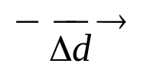

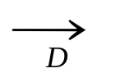

TỪ TRƯỜNG DO DÒNG ĐIỆN DỊCH GÂY RA NHƯ THẾ NÀO?
S
Theo Maxwell: điên trường biến đổi giữa hai bản tụ điện sinh ra từ trường giống như 1 dòng điện dịch chạy qua toan bộ không gian giữa hai bản tụ, có chiều là chiêu của dòng điện dẫn trong mạch và cường độ bằng cường độ dòng điện dẫn trong mạch.

Slide 10
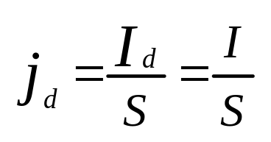
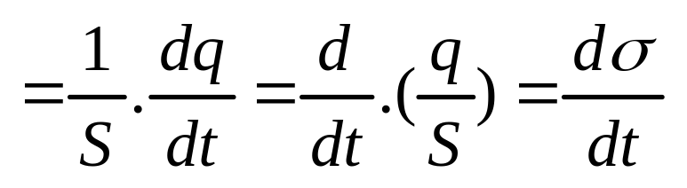
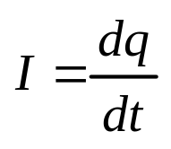
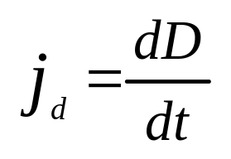
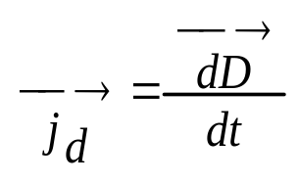
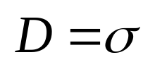
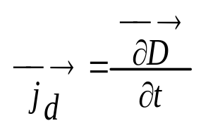
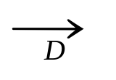
Mật độ dòng điện dịch:
VÌ
Lại có
Nên ta có:
Suy ra
Vì chỉ có điện trường biến thiên theo thời gian mới sinh ra từ trường nên ta có thể viết:
KẾT LUẬN:
Vectơ mật độ dòng điện dịch bằng tốc độ biến thiên theo thời gian của vecto cảm ứng điện.
Về phương diện sinh ra từ trường thì bất cứ một điện trường nào biến đổi theo thời gian cũng giống như 1 dòng điện gọi là dòng điện dịch co vecto mật độ dòng bằng:
với là vecto cảm ứng điện tại điểm dang xét .
Phương chiều của từ trường do dòng điện dịch gây ra được xác định theo qui tắc vặn nút chai như đối với dòng điện dẫn.

Slide 11
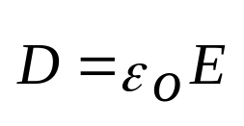
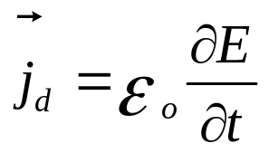
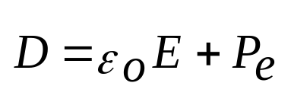
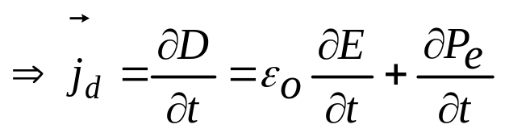
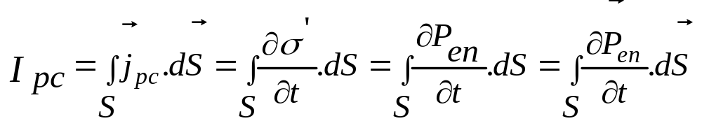
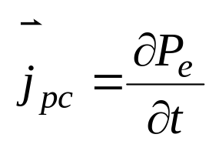
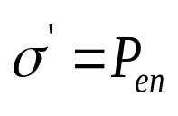
Bản chất của dòng điện dịch:
Trong chân không ta có vecto cảm ứng điện:
=> dòng điện dịch trong chân không không có liên quan với bất kì một sự dịch chuyển nào của các hạt vật chất. Nó có bản chất chỉ là điện trường biến đổi theo thời gian.
Trong chất điện môi:
Dòng điện qua S do sự phân cực điện môi gây ra:
Vì ta có:

Slide 12
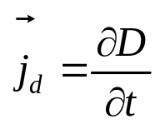
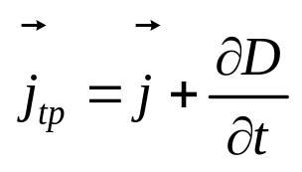


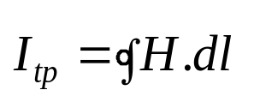
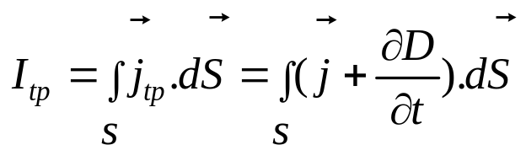


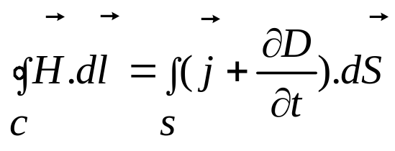
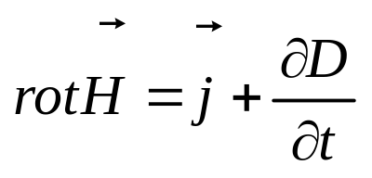
PHƯƠNG TRÌNH MAXWELL-AMPERE
Dòng điện dịch
Dòng điện toàn phần
Dòng điện dẫn
i
Vecto mật độ dòng điện toàn phần tại tại 1 điểm:
dS
Định lí Ampe áp dụng với dòng điện toàn phần:
S
Mặt khác:
Phát biểu: Lưu số của vecto cường độ từ trường dọc theo 1 đường cong kín bất kì thì bằng cường độ dòng điện toàn phần chạy qua diện tích giới hạn bởi đường cong đó.
Dễ dàng chứng minh được:

Slide 13
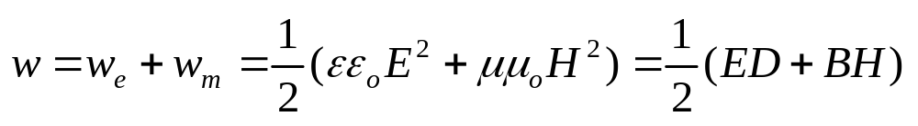
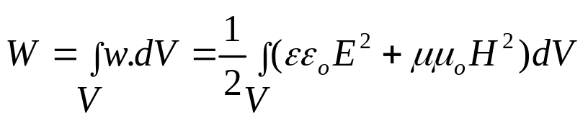
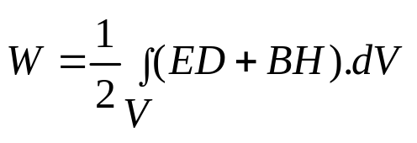
TRƯỜNG ĐIỆN TỪ
Điên trường và từ trường đồng thời tồn tại trong không gian tạo thành 1 trường thống nhất gọi là trường điện từ.
Trường điện từ là dạng vật chất truyền tương tác giữa các hạt mang điện.
Trường điện từ mang năng lượng, năng lượng này định xứ trong khoảng không gian có trường điện từ:
Mật độ năng lượng
của trường điện từ
Mật độ năng lượng
của điện trường
Mật độ năng lượng
của từ trường
Năng lượng của trường điện từ:
Hay ta có:

Slide 14
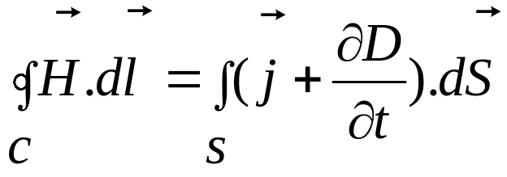
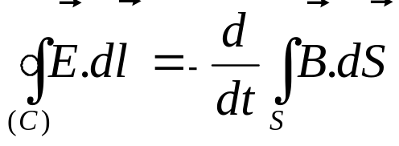

HỆ THỐNG CÁC PHƯƠNG TRÌNH MAXWELL
        PT Maxwell-Faraday:
2. PT Maxwell-Ampe:
i
dS
(C)
S
Hay:
hay:
Luận điểm 1:
Từ trường biến thiên theo t => điện trường xoáy
Luận điểm 2:
Điên trường biến thiên theo t => từ trường

Slide 15
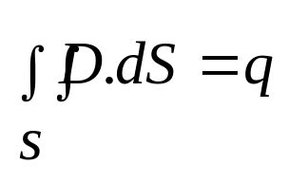
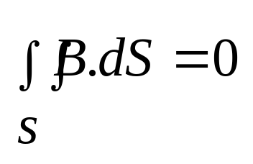
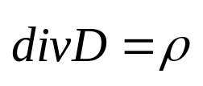
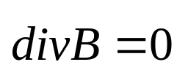
3. ĐL Oxtrogratxki-Gaox với điện trường:
4. ĐL Oxtrogratxki-Gaox với từ trường:
hay:
Hay:
Tính không khép kín của các đường sức điện trường tĩnh, luôn đi ra từ các điện tích dương và đi vào các điên tich âm => người ta nói điên trường là “trường có nguồn”.
Tính khép kín của các đường sức từ => người ta nói từ trường là trường “không có nguồn”.

Slide 16







5.Các phương trình liên hệ các đại lượng đặc trưng cho trường với tính chất của môi trường:
Môi trường điện môi:
Môi trường dẫn điện:
Môi trường từ hóa:
Chú ý: 3 công thức trên chỉ đúng với môi trường đồng chất và đẳng hướng.
Trong các PT của Maxwell các đại lượng đặc trưng cho trường đều có vị trí xác định trong không gian và biến thiên theo thời gian => chúng là các hàm của x, y, z và t.

Slide 17






















1.Điên trường tĩnh:
2.Từ trường không đổi:
3.Sóng điện từ:

Slide 18



CHUYỂN ĐỘNG CỦA HẠT ĐIỆN TRONG
TRƯỜNG ĐIỆN TỪ
Hạt điện tích q trong điện trường, chịu tác dụng của lưc tĩnh điện Coulomb:
Hạt điện tích q chuyển động với vận tốc v trong từ trường, chịu tác dụng của từ lực Lorenx:
Một hạt mang điện q chuyển đông với vận tốc v trong 1 trường điện từ chịu tác dụng của lực tổng hợp:

Slide 19




CHUYỂN ĐỘNG CỦA HẠT ĐIỆN Q>0 TRONG TRƯỜNG ĐIỆN TỪ ĐẶC BIỆT CÓ E VA B KHÔNG ĐỔI THEO THỜI GIAN & KHÔNG GIAN, VÀ CÓ PHƯƠNG SONG SONG VỚI NHAU:
Nó chịu tác dụng của hai lực một cách đồng thời:
Lực điện trường:
Lực Lorenx:
z
z
z
v
v
Chuyển động???
q
v
F
F
q
m
F
v
e
m
q
q
E
E
B
Chuyển động ???
B
B
E
y
O
z
O
O
y
O
y
x
x
Bán kinh của quĩ đạo tròn:
Quĩ đạo chuyển động hình gì? như thế nào?

